Slide 1
Ocenění ČLS JEP a SVM
20. konference Společnosti vojenské medicíny ČLS JEP
Praha, 8. - 9. listopadu 2022

Slide 2
brigádní generál ve výslužbě doc. MUDr. Leo KLEIN, CSc.

Slide 3
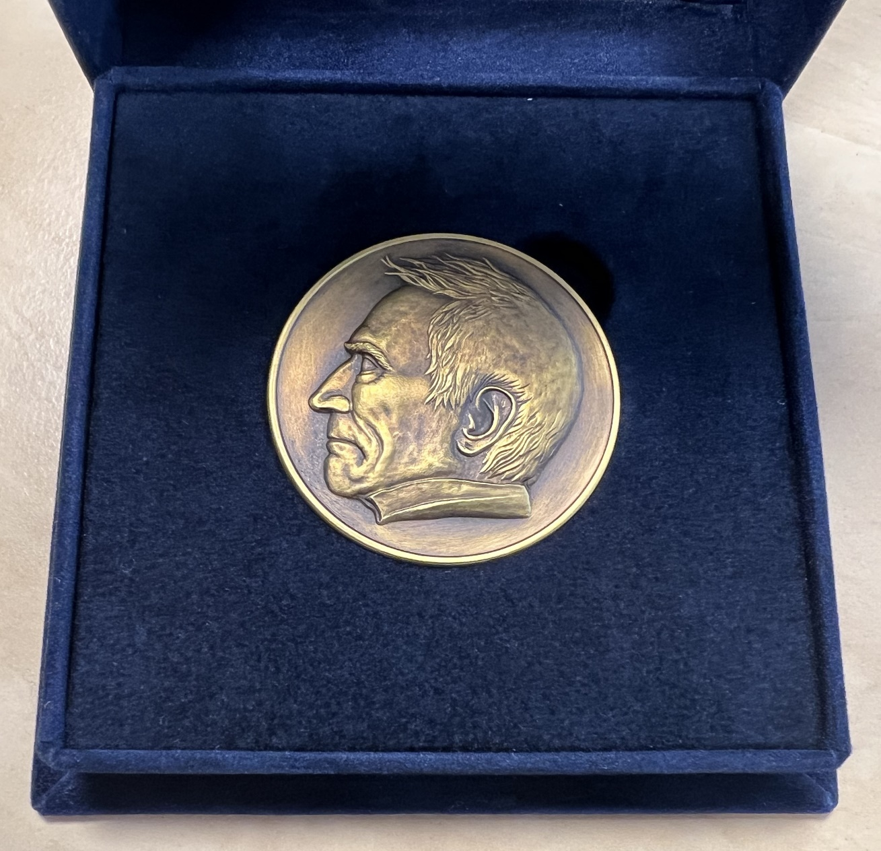

Slide 4
plukovník v záloze doc. MUDr. Miloš SOKOL, Ph.D., MBA, LL.M.

